Slide 1
1С-Рарус:Мобильный ТСД

Slide 2
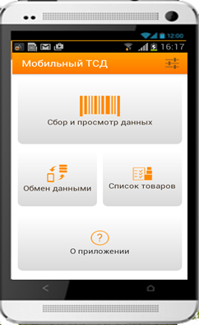
  Приложение разработано для cмартфонов и планшетов на
  Android
  iOS

Slide 3




Назначение

Slide 4


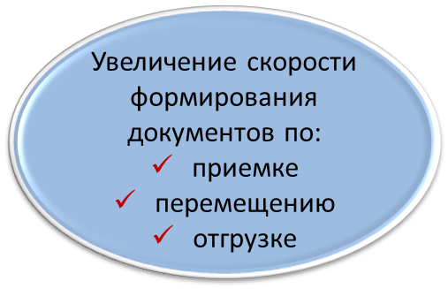
Преимущества

Slide 5
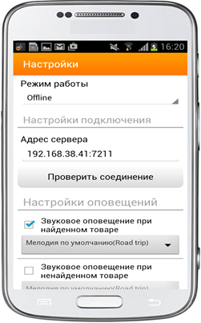
Основные возможности
Возможность работы в режимах:
  Off-line
  Автосинхронизация данных
Поддержка ввода ШК с помощью:
  Встроенной камеры
  Ручного ввода
  Bluetooth сканера ШК
  Usb сканера ШК
Notes:
5

Slide 6
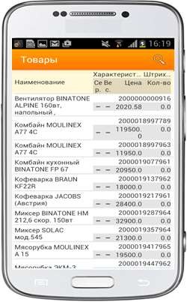
Основные возможности
Приложение позволяет:
Принимать товары на склад
Проводить инвентаризацию
Указывать количество товара при вводе штрихкода
Редактировать количество товара
Просматривать информацию о товаре
Проверять ценники

Slide 7
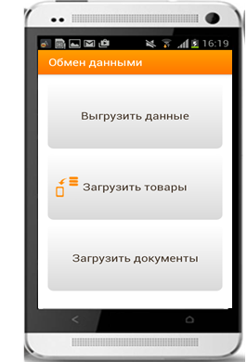
Основные возможности
Настраиваемые звуковые оповещения при найденном и не найденном товаре
Загрузка товаров
Выгрузка:
  Данные
  Документы
Поддержка ориентации экрана
Notes:
7

Slide 8
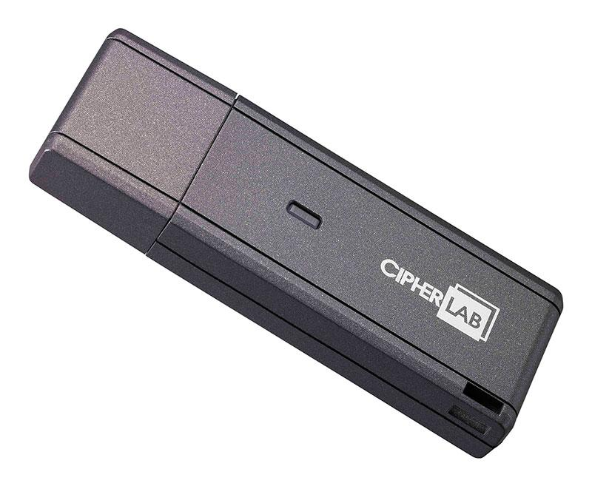
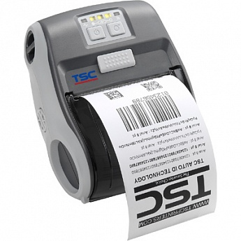
Поддерживаемое торговое оборудование
Сканер:
ChiperLab 1661
Принтер:
TSC ALPHA-3RB

Slide 9

План
Ввод информации о товаре при считывании неопознанного штрихкода
Печать ценников на мобильном принтере этикеток и ценников
Прайс-чекер
Обмен документами
Работа по заданиям
Поддержка:
ТСД Honeywell Dolphin 70e
ТСД Cipher RS 30-2D/R

Slide 10



Спасибо за внимание!
Наш адрес:
г. Москва, Дмитровское шоссе, 9Б
Телефон/Факс:
(495) 223-04-04, 231-20-02
E-mail: shop@rarus.ru

